Slide 1
백준 2468 - 안전영역
이종혁

Slide 2
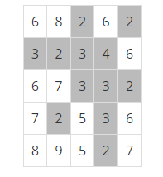
문제 파악
1. column, row가 2~100 사이의 범위의 정방형 지역
2. 각 지점(index)마다 높이가 1~100 사이 높이를 가지고 있음
3. 안전영역이란, 상하좌우로 ‘이어진’ 침수되지 않은 지역들의 그룹
3. 음이 아닌 정수의 범위의 강수량이 있고, 이 강수량보다 높이가 낮은 지점은 침수
-> 0, 1, 2, … 의 강수량 정수 중 가장 안전영역이 많이 생기게 되는 경우 안전지역의 수를 구하여라

Slide 3
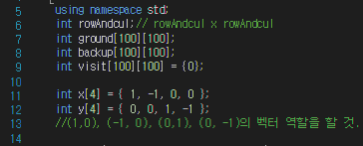
접근 1. 사방향 DFS
dfs가 뻗어나가는 방향
: 왼쪽 이미지와 같이 (1,0), (-1,0), (0, 1), (0, -1)
visit 배열은 groun배열의 방문 여부를 파악하기 위해 선언
visit[i][k]가 0이 아니라면 이미 방문한 것으로 간주, dfs함수에서 건너뛰게 될 것. 그렇지 않다면, 탐색 과정에서 visit으로 바꾸어주고 다음 과정으로 넘어가는 경로가 될 것

Slide 4
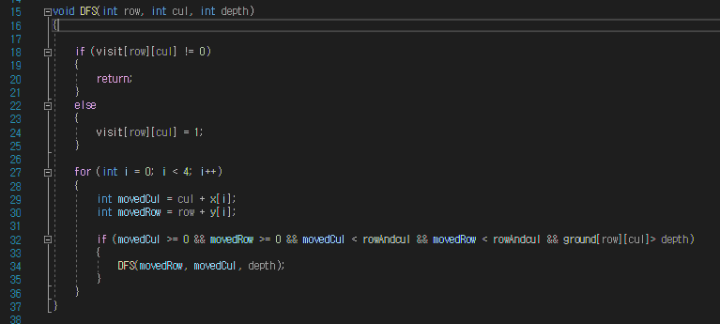
접근 1. 구현부
해당 인덱스를 visit배열에 적용해보고, 그 엘리먼트가 0이 아니라면 이미 방문한 지역이므로 return
그렇지 않다면, (1,0), (-1,0), (0, 1), (0, -1)를 기존 컬럼과 로우에 대해 더해주게 되면 타입 크기만큼 더해지게 됨
-> movedCul과 movedRow로 수정하여 이들에 대한 간단한 검증 후 dfs호출!
DFS가 최종 return된 후에는 dfs호출부에서 count를 1씩 늘려주기로.

Slide 5
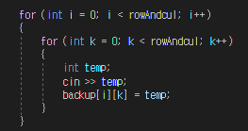
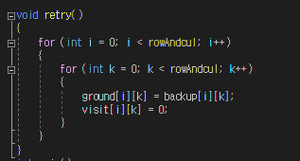
접근 2. 호출부 제어 조건
1. 수작업으로 입력해준 지점별 높이에 대해, 강수량 0~100을 대입해 그 침수 여부를 파악해야 하므로 지점별 높이를 저장해줄 백업용 배열의 선언 필요
-> 각 강수량에 대한 안전영역 테스트마다 백업 배열에서 테스트 배열로 초기화

Slide 6
접근 2. 호출부 제어 조건
2. 강수량의 경우 어차피 강수량이 0이면 안전지역은 1일 것.
-> result의 default 값은 따라서 1이 된다.
3. 각 dfs마다 나오는 안전영역의 count값이 result보다 높다면 result초기화

Slide 7
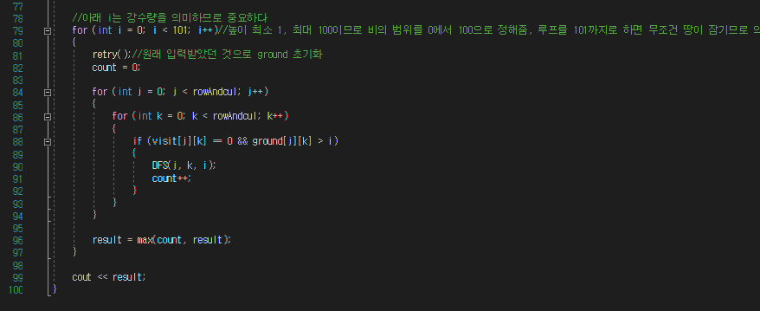
접근 2 구현 - 호출부
반복자 i가 강수량이라고 하면, 0부터 100까지 반복해주어야 함
i값이 올라갈 때마다 retry로 백업 배열로 테스트 배열을 초기화
초기에 선언한 culumns^2만큼 반복하되 visit[][]의 여부를 판단해 count 수 증가 조절
각 강수량에 대한 테스트가 끝난 후의 count값에 대해서 result와 비교하고, count가 result보다 크다면 resul초기화

Slide 8
시간복잡도 분석
4 | 5 | 6 | 7 | 8 | 6
98 | 18 | 3 | 4 | 5 | 5
…
dfs의 탐색 조건이 높이가 강수량보다 높거나, visit배열의 엘리먼트가 0이었음을 기억하자.
결국 dfs가 호출되는 최악의 경우의 수는 모든 지역의 높이가 강수량 값보다 높을 때로, 입력해준 Columns(=Row) 값의 제곱이 된다
-> 101(강수량 0~100) x Columns^2 의 반복이 필요
시간 복잡도 = O(C^2)
(C = number ofcolumns)
강수량 = 3 이라고 하면, 초기에는 강수량보다 높은 경우 dfs가 호출되게 된다.

